Slide 1

DISEÑO DE PATRONES
DOCENTE:
Equipo Docente

Slide 2

MOTIVACIÓN:
Cada estudiante dirá una frase para crear una historia en conjunto.
El alumno que diga la primera frase deberá señalar a un compañero que continuará la historia; si no conoce sus nombres, puede señalar un color de prenda. (“Continúa mi compañero con polo verde”).
La historia inicia así: “En los montes de la selva peruana, existía…”.
Consigna
Debes hacer lo posible por mantener coherencia con la historia.
Tienes total libertad creativa, ¡deja volar tu imaginación!

Slide 3
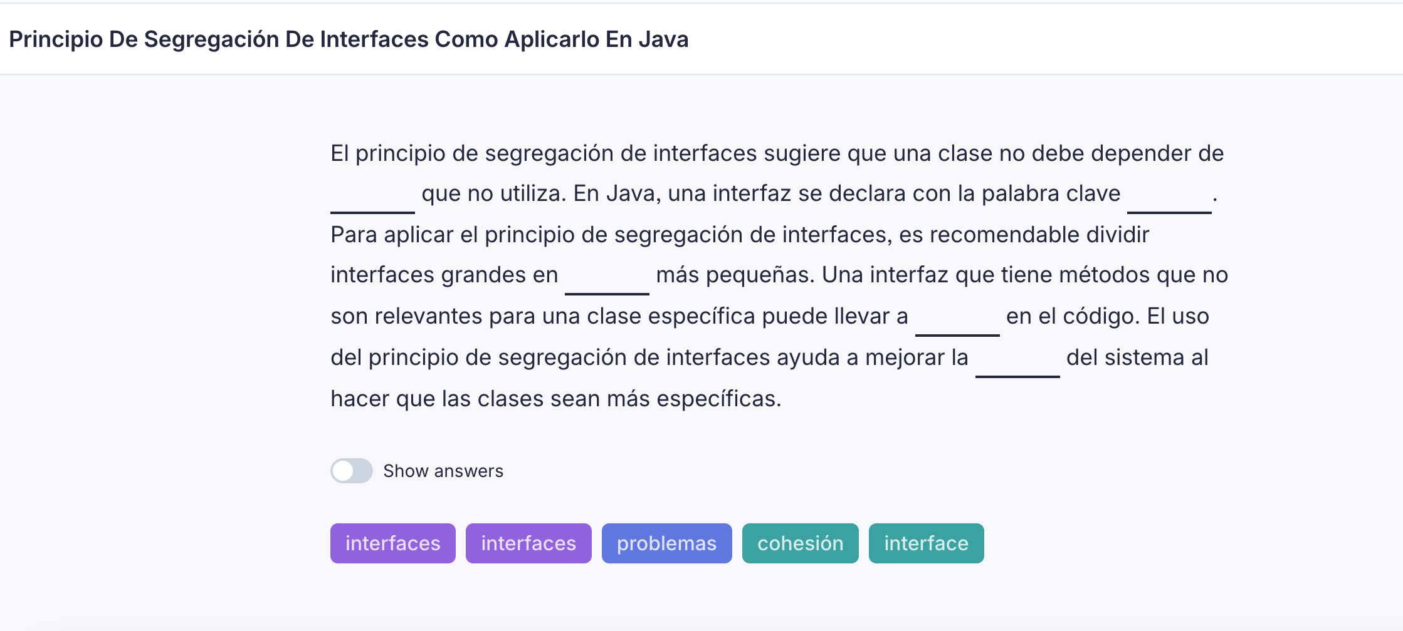
CONOCIMIENTOS PREVIOS

Slide 4
LOGRO DE LA SESIÓN
Al finalizar la unidad el participante identifica los principios de diseño de los patrones de software para la solución de problemas

Slide 5
IMPORTANCIA DE LA SESIÓN
La aplicación de los patrones de software a permitirá solucionar los problemas habituales de software planteados.

Slide 6
TEMA 1:
Introducción a los Patrones, Concepto,Historia.
Patrones arquitectónicos vs Patrones de Diseño.
Patrones GOF: Beneficios, cuando y como usarlos.
Clasificación según propósito: creaciones, estructurales y comportamiento.
Especificación de Patrones de Diseño.

Slide 7
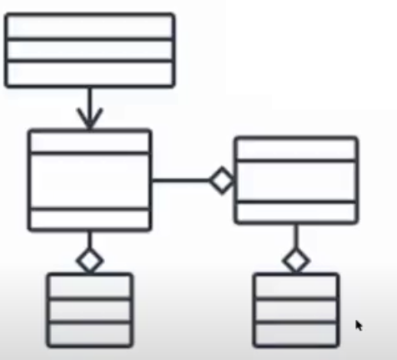
DISEÑO DE PATRONES
Introducción a los patrones
¿ Que es un Patrón?
Un patrón es una solución a un problema en un contexto

Slide 8
DISEÑO DE PATRONES
Introducción a patrones
¿ Que es un Patrón diseño?
Son soluciones reutilizables a problemas comunes en el desarrollo de software. Proporcionan una manera estandarizada de resolver problemas que se presentan frecuentemente en el diseño de sistemas, promoviendo buenas prácticas y facilitando la comunicación entre desarrolladores.

Slide 9
DISEÑO DE PATRONES
Introducción a patrones
Historia:
1970s: El concepto de patrones se popularizó con el libro "A Pattern Language" de Christopher Alexander, que aplicó patrones a la arquitectura y el urbanismo.
1994: "Design Patterns: Elements of Reusable Object-Oriented Software" por Erich Gamma, Richard Helm, Ralph Johnson y John Vlissides, conocidos como los "Gang of Four" (GOF), adaptó los patrones a la programación orientada a objetos, estableciendo una base para los patrones de diseño en software.
.

Slide 10
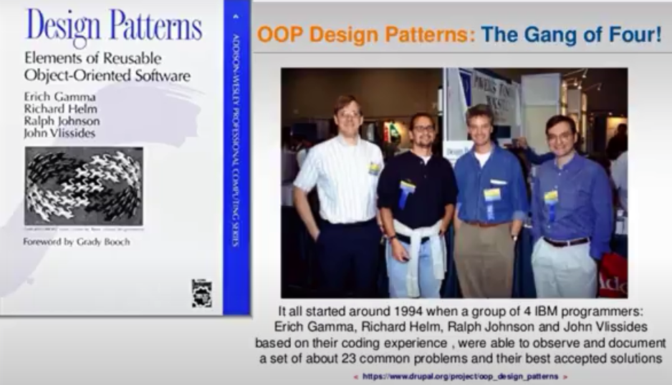
DISEÑO DE PATRONES
Introducción a patrones
En 1994 apareció el libro Design Patterns: Elements of Reusable Object Oriented Software, escrito por los ahora famosos Gang of Four (GOF)
Gof: Erich Gamma, richard Helm, Ralph Johnson y John Vlissides

Slide 11
DISEÑO DE PATRONES
Los patrones Pretenden
Proporcionar catálogos de elementos reusables en el diseño de sistemas software
Evitar la reiteración en la búsqueda de soluciones a problemas ya conocidos y solucionados anteriormente.
Formalizar un vocabulario común entre diseñadores.
Estandarizar el modelo en que se realiza el diseño
Facilitar el aprendizaje de las nuevas generaciones de diseñadores condensando conocimiento existente.

Slide 12
DISEÑO DE PATRONES
Los patrones NO pretenden
Imponer ciertas alternativas de diseño frente a otras.
Eliminar la creatividad inherente al proceso de diseño
No es obligatorio utilizar los patrones
Es aconsejable en el caso de tener el mismo problema o similar que soluciona el patron.
Abusar o forzar el uso de los patrones puede ser un error.

Slide 13

DISEÑO DE PATRONES
¿ Por que debo usar patrones?
Los patrones de diseño son soluciones bien pensadas a problemas conocidos de programación.
Muchos programadores han padecido de estos problemas antes y han utilizado estas Soluciones para ponerles remedio
No reinventar la rueda.

Slide 14
DISEÑO DE PATRONES
Patrones Arquitectónicos VS Patrones de Diseño
Patrones Arquitectónicos: Se centran en la estructura global de un sistema y cómo sus componentes interactúan.
Ejemplos: Modelo-Vista-Controlador (MVC), Arquitectura en Capas.
Uso: Definen la organización general y la distribución de las responsabilidades en un sistema.

Slide 15
DISEÑO DE PATRONES
Patrones Arquitectónicos VS Patrones de Diseño
Patrones de Diseño: Abordan problemas más específicos en el diseño de clases y objetos, ayudando a diseñar sistemas modulares y reutilizables.
Ejemplos: Singleton, Factory Method, Observer.
Uso: Proporcionan soluciones a problemas recurrentes en el diseño de software.

Slide 16
DISEÑO DE PATRONES
Patrones GOF (Gang of Four):
Son una colección de 23 patrones de diseño orientados a objetos, documentados en el libro "Design Patterns: Elements of Reusable Object-Oriented Software" por Erich Gamma, Richard Helm, Ralph Johnson y John Vlissides.
Estos patrones ofrecen soluciones estandarizadas y reutilizables para problemas comunes en el diseño de software, mejorando la eficiencia y mantenibilidad del código.
Se dividen en tres categorías: Creacionales, Estructurales y de Comportamiento.

Slide 17
DISEÑO DE PATRONES
Patrones GOF (Gang of Four): Colección
Patrones Creacionales: Abordan la creación de objetos.
Singleton: Asegura que una clase tenga una única instancia.
Factory Method: Define una interfaz para crear un objeto, pero permite a las subclases decidir qué clase instanciar.
Abstract Factory: Proporciona una interfaz para crear familias de objetos relacionados.
Builder: Separa la construcción de un objeto complejo de su representación.
Prototype: Permite crear nuevos objetos copiando una instancia existente.

Slide 18
DISEÑO DE PATRONES
Patrones GOF (Gang of Four): Colección
Patrones Estructurales: Abordan la composición de clases y objetos.
Adapter: Permite que clases con interfaces incompatibles trabajen juntas.
Bridge: Desacopla una abstracción de su implementación.
Composite: Compone objetos en estructuras de árbol para representar jerarquías.
Decorator: Añade responsabilidades a objetos de manera dinámica.
Facade: Proporciona una interfaz simplificada a un subsistema complejo.
Flyweight: Usa el compartimiento para soportar un gran número de objetos de grano fino de manera eficiente.
Proxy: Proporciona un sustituto o marcador de posición para otro objeto

Slide 19
DISEÑO DE PATRONES
Patrones GOF (Gang of Four): Colección
Patrones de Comportamiento: Abordan la comunicación entre objetos.
Chain of Responsibility: Permite que más de un objeto maneje una petición.
Command: Encapsula una petición como un objeto.
Interpreter: Define una representación para una gramática y un intérprete para el lenguaje.
Iterator: Proporciona una forma de acceder a los elementos de un objeto agregado secuencialmente sin exponer su representación subyacente.
Mediator: Define un objeto que encapsula cómo interactúan un conjunto de objetos.
Memento: Captura y externaliza el estado interno de un objeto sin violar su encapsulamiento.
Observer: Define una dependencia uno a muchos entre objetos para que cuando un objeto cambie de estado, todos sus dependientes sean notificados y actualizados automáticamente.
State: Permite que un objeto altere su comportamiento cuando su estado interno cambia.
Strategy: Define una familia de algoritmos, encapsula cada uno de ellos y los hace intercambiables.
Template Method: Define el esqueleto de un algoritmo en una operación, diferiendo algunos pasos a subclases.
Visitor: Representa una operación que se realizará en los elementos de una estructura de objeto.

Slide 20
DISEÑO DE PATRONES
Patrones GOF: Beneficios
Reutilización: Proporcionan soluciones probadas y reutilizables.
Mantenibilidad: Facilitan el mantenimiento y la evolución del código.
Comunicación: Mejoran la comunicación entre desarrolladores al usar un lenguaje común para describir soluciones.

Slide 21
DISEÑO DE PATRONES
Patrones GOF: Beneficios
Reutilización: Proporcionan soluciones probadas y reutilizables.
Mantenibilidad: Facilitan el mantenimiento y la evolución del código.
Comunicación: Mejoran la comunicación entre desarrolladores al usar un lenguaje común para describir soluciones.

Slide 22
DISEÑO DE PATRONES
Patrones GOF: Cuando Usarlos
Cuando se enfrentan a problemas recurrentes en el diseño de software.
Cuando se busca una solución estandarizada y comprobada para un problema específico.

Slide 23
DISEÑO DE PATRONES
Patrones GOF: Como Usarlos
Identificar el problema específico en el diseño.
Elegir el patrón adecuado que se ajuste a ese problema.
Implementar el patrón según las directrices establecidas.

Slide 24
DISEÑO DE PATRONES
Clasificación del Patron según su proposito
Patrones Creacionales: Se ocupan de la creación de objetos y facilitan la instanciación de clases.
Ejemplos: Singleton, Factory Method, Abstract Factory.
Descripción: Manejan la complejidad de la creación de objetos al proporcionar mecanismos para crear instancias de manera controlada y flexible.

Slide 25
DISEÑO DE PATRONES
Clasificación del Patron según su proposito
Patrones Estructurales: Se centran en la composición de clases y objetos para formar estructuras más grandes.
Ejemplos: Adapter, Composite, Decorator.
Descripción: Facilitan la organización de las clases y objetos en estructuras que sean más fáciles de manejar y extender.

Slide 26
DISEÑO DE PATRONES
Clasificación del Patron según su proposito
Patrones de Comportamiento: Abordan la comunicación y la asignación de responsabilidades entre objetos.
Ejemplos: Observer, Strategy, Command.
Descripción: Ayudan a definir cómo los objetos interactúan y colaboran, y cómo se distribuyen las responsabilidades entre ellos.

Slide 27
DISEÑO DE PATRONES
Especificación de Patrones de Diseño
public class Singleton {
private static Singleton instance;
private Singleton() {}
public static Singleton getInstance() {
if (instance == null) {
instance = new Singleton();
}
return instance;
}
}
1. Singleton: Asegura que una clase tenga solo una instancia y proporciona un punto global de acceso a ella.

Slide 28
DISEÑO DE PATRONES
Especificación de Patrones de Diseño
2. Factory Method: Define una interfaz para crear un objeto, pero deja que las subclases alteren el tipo de objeto que se creará.
abstract class Creator {
public abstract Product factoryMethod();
}
class ConcreteCreatorA extends Creator {
public Product factoryMethod() {
return new ConcreteProductA();
}
}
class ConcreteCreatorB extends Creator {
public Product factoryMethod() {
return new ConcreteProductB();
}
}
interface Product {
void use();
}
class ConcreteProductA implements Product {
public void use() {
System.out.println("Usando Producto A");
}
}
class ConcreteProductB implements Product {
public void use() {
System.out.println("Usando Producto B");
}
}

Slide 29
DISEÑO DE PATRONES
Especificación de Patrones de Diseño
3. Observer: Permite que un objeto notifique a otros objetos sobre cambios en su estado.
import java.util.ArrayList;
import java.util.List;
interface Observer {
void update(String message);
}
class ConcreteObserver implements Observer {
private String name;
public ConcreteObserver(String name) {
this.name = name;
}
public void update(String message) {
System.out.println(name + " recibió el mensaje: " + message);
}
}
class Subject {
private List<Observer> observers = new ArrayList<>();
public void addObserver(Observer observer) {
observers.add(observer);
}
public void notifyObservers(String message) {
for (Observer observer : observers) {
observer.update(message);
}
}
}

Slide 30
DISEÑO DE PATRONES
Casos Practicos:
Caso Práctico 1: Patrón Singleton - Configuración de Aplicación
Contexto: Imagina que estás desarrollando una aplicación que necesita una configuración global accesible en todo el sistema. Solo debe haber una instancia de la configuración para evitar inconsistencias y garantizar que todos los componentes usen los mismos valores.
Problema: Sin un mecanismo adecuado, podrías terminar creando múltiples instancias de la clase de configuración, lo que podría llevar a errores y dificultades para mantener la configuración sincronizada
Solución:
Implementar……

Slide 31
DISEÑO DE PATRONES
Casos Practicos: Caso Práctico 1: Patrón Singleton - Configuración de Aplicación
Ejemplo de cómo implementar el patrón Singleton en Java para gestionar la configuración global del idioma del país en una aplicación:
public class ConfiguracionGlobal {
// Instancia única de la clase.
private static ConfiguracionGlobal instancia;
// Atributo para almacenar el idioma del país.
private String idioma;
// Constructor privado para evitar instanciación externa.
private ConfiguracionGlobal() {
// Configuración por defecto
this.idioma = "Español"; // Idioma predeterminado
}
// Método estático para obtener la única instancia de la clase.
public static ConfiguracionGlobal obtenerInstancia() {
if (instancia == null) {
instancia = new ConfiguracionGlobal();
}
return instancia;
}
// Método para obtener el idioma actual.
public String getIdioma() {
return idioma;
}
// Método para cambiar el idioma.
public void setIdioma(String nuevoIdioma) {
this.idioma = nuevoIdioma;
}
}

Slide 32
DISEÑO DE PATRONES
Casos Practicos: Caso Práctico 1: Patrón Singleton - Configuración de Aplicación
// Ejemplo de uso en otra clase
public class Main {
public static void main(String[] args) {
// Obtener la instancia única de ConfiguracionGlobal
ConfiguracionGlobal configuracion = ConfiguracionGlobal.obtenerInstancia();
// Obtener el idioma actual
System.out.println("Idioma actual: " + configuracion.getIdioma());
// Cambiar el idioma a Inglés
configuracion.setIdioma("Inglés");
// Comprobar que el idioma ha cambiado
System.out.println("Nuevo idioma: " + configuracion.getIdioma());
}
}

Slide 33
DISEÑO DE PATRONES
Casos Practicos: Caso Práctico 1: Patrón Singleton - Configuración de Aplicación
Explicación:
1. Clase `ConfiguracionGlobal`: Esta clase es la que contiene la configuración global de la aplicación, en este caso, el idioma del país.
2. Atributo `idioma`: Esta variable almacena el idioma que se utilizará en toda la aplicación.
3. Constructor privado: Evita que se creen instancias adicionales de `ConfiguracionGlobal` desde fuera de la clase, asegurando que solo haya una instancia.
4. Método `obtenerInstancia()`: Este método estático devuelve la única instancia de la clase `ConfiguracionGlobal`. Si la instancia no existe, la crea.
5. Métodos `getIdioma()` y `setIdioma()`: Estos métodos permiten obtener y modificar el idioma de la configuración global.
Uso:
En la clase `Main`, se demuestra cómo utilizar la clase `ConfiguracionGlobal` para obtener y modificar el idioma del sistema, asegurando que solo haya una instancia compartida en toda la aplicación.
Este enfoque garantiza que todas las partes de tu aplicación usen la misma configuración de idioma, evitando inconsistencias.

Slide 34
DISEÑO DE PATRONES
Casos Practicos:
Caso Práctico 2: Patrón Factory Method - Creación de Productos
Contexto: Estás desarrollando un sistema que necesita crear diferentes tipos de productos (por ejemplo, diferentes tipos de reportes: PDF y Word). El sistema debe decidir qué tipo de producto crear en tiempo de ejecución.
Problema: Necesitas una manera flexible de crear productos sin tener que modificar el código cada vez que se añaden nuevos tipos de productos.
Solución:
Implementar……

Slide 35
DISEÑO DE PATRONES
Casos Practicos: Caso Práctico 2: Patrón Factory Method - Creación de Productos
Paso 1: Crear una interfaz común para los productos
// Interfaz común para los reportes
public interface Reporte {
void generar();
}
Paso 2: Crear clases concretas que implementen la interfaz de productos
// Clase concreta para reportes PDF
public class ReportePDF implements Reporte {
@Override
public void generar() {
System.out.println("Generando reporte en formato PDF...");
// Lógica para generar un reporte PDF
}
}
// Clase concreta para reportes Word
public class ReporteWord implements Reporte {
@Override
public void generar() {
System.out.println("Generando reporte en formato Word...");
// Lógica para generar un reporte Word
}
}

Slide 36
DISEÑO DE PATRONES
Casos Practicos: Caso Práctico 2: Patrón Factory Method - Creación de Productos
Paso 3: Crear una clase abstracta (o interfaz) para el Factory Method
// Interfaz o clase abstracta para el Factory Method
public abstract class ReporteFactory {
// Método factory que será implementado por las subclases
public abstract Reporte crearReporte();
// Método para generar el reporte utilizando el producto creado
public void generarReporte() {
Reporte reporte = crearReporte();
reporte.generar();
}
}
Paso 4: Crear clases concretas que extiendan la clase `ReporteFactory`
// Factory concreto para reportes PDF
public class ReportePDFFactory extends ReporteFactory {
@Override
public Reporte crearReporte() {
return new ReportePDF();
}
}
// Factory concreto para reportes Word
public class ReporteWordFactory extends ReporteFactory {
@Override
public Reporte crearReporte() {
return new ReporteWord();
}
}

Slide 37
DISEÑO DE PATRONES
Casos Practicos: Caso Práctico 2: Patrón Factory Method - Creación de Productos
Paso 5: Uso del Factory Method en tiempo de ejecución
public class Main {
public static void main(String[] args) {
ReporteFactory factory;
// Decidir qué tipo de reporte crear en tiempo de ejecución
String tipoReporte = "PDF"; // Podría venir de una configuración, entrada del usuario, etc.
if (tipoReporte.equals("PDF")) {
factory = new ReportePDFFactory();
} else if (tipoReporte.equals("Word")) {
factory = new ReporteWordFactory();
} else {
throw new IllegalArgumentException("Tipo de reporte desconocido.");
}
// Generar el reporte usando el factory method
factory.generarReporte();
}
}

Slide 38
DISEÑO DE PATRONES
Casos Practicos: Caso Práctico 2: Patrón Factory Method - Creación de Productos
Explicación:
1. Interfaz `Reporte`: Define el contrato que todas las clases de reportes deben seguir.
2. Clases `ReportePDF` y `ReporteWord`: Implementan la interfaz `Reporte` y contienen la lógica específica para generar reportes en formato PDF y Word, respectivamente.
3. Clase abstracta `ReporteFactory`: Declara el método `crearReporte()` que las subclases concretas deben implementar para crear el objeto específico. También tiene un método `generarReporte()` que usa el objeto creado.
4. Clases `ReportePDFFactory` y `ReporteWordFactory`: Son las fábricas concretas que se encargan de crear instancias de `ReportePDF` y `ReporteWord`.
5. Clase `Main`: En tiempo de ejecución, se decide qué tipo de reporte crear, y se usa la fábrica correspondiente para generar el reporte.
Este patrón te permite crear diferentes tipos de reportes de forma flexible, delegando la responsabilidad de la creación de objetos a las subclases concretas, lo que facilita la extensión y el mantenimiento del código.

Slide 39

CONCLUSIONES
Introducción a los Patrones: Los patrones de diseño son soluciones reutilizables a problemas comunes en el desarrollo de software, que mejoran la flexibilidad y mantenibilidad del código.
Patrones Arquitectónicos vs. Patrones de Diseño:
Arquitectónicos: Definen la estructura general del sistema (ej. MVC).
De Diseño: Abordan problemas específicos dentro de un sistema (ej. Singleton).
Patrones GOF: Los patrones del libro "Design Patterns" de los Gang of Four incluyen creacionales, estructurales y de comportamiento, ofreciendo soluciones estandarizadas a problemas recurrentes.

Slide 40
CONCLUSIONES
Clasificación según Propósito:
Creacionales: Gestionan la creación de objetos (ej. Factory Method).
Estructurales: Organizan la composición de objetos (ej. Adapter).
Comportamiento: Definen la interacción entre objetos (ej. Observer).
Especificación de Patrones de Diseño: Cada patrón se describe con su nombre, el problema que soluciona, la solución propuesta y ejemplos de implementación para facilitar su comprensión y uso.

Slide 41

METACOGNICIÓN
¿ QUÉ HE APRENDIDO ?
1
SER CONSCIENTE
¿ CÓMO LO HE APRENDIDO ?
2
DESCRIBIR
¿ QUÉ HA RESULTADO MÁS FÁCIL, MÁS DIFICIL O MÁS NOVEDOSO ?
3
EVALUAR
¿ CÓMO LO PUEDO MEJORAR?
¿PARA QUÉ ME HA SERVIDO?
4
PLANIFICAR

Slide 42
¡GRACIAS!
EN LA UTP SABEMOS QUE TODO ES POSIBLE

